Slide 1
Berufe Was sind sie von Beruf?
Підготувала: Сакалюк І.Б.
Вчитель німецької мови
Борщівського НВК “ЗНЗ І-ІІІ ст. №3
гімназія ім. Р. Андріяшика

Slide 2
Berufslexikon
Der Arbeiter – робітник
Der Bauer – селянин
Der Arzt – лікар
Der Schneider – кравець
Der Bäcker – пекар
Der Lehrer – вчитель
Der Maler – художник
Der Verkäufer – продавець
Der Manager – менеджер
der Programmierer – програміст
Der Bibliothekar – бібліотекар
Der Schüler - учень
Der Student – студент
Der Rentner – пенсіонер

Slide 3
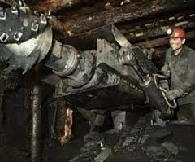
Der Arbeiter

Slide 4
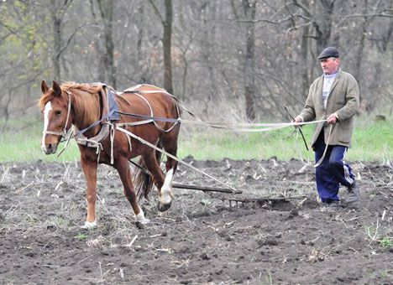
Der Bauer

Slide 5
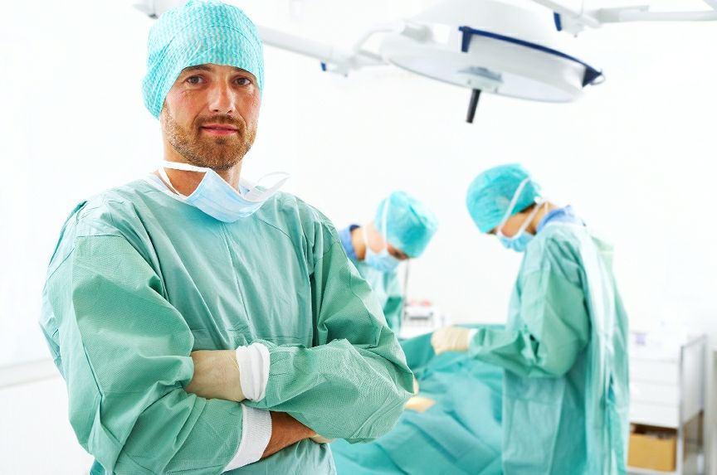
Der Arzt

Slide 6
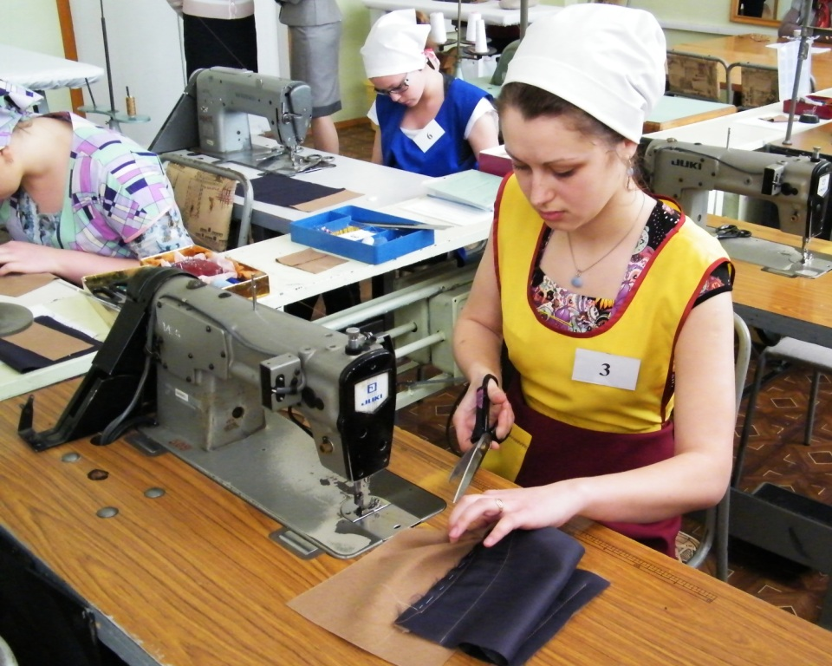
Der Schneider

Slide 7
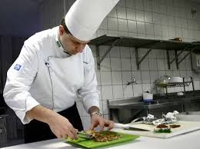
Der Bäcker

Slide 8
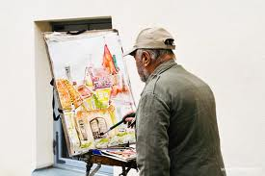
Der Maler

Slide 9
Der Lehrer

Slide 10
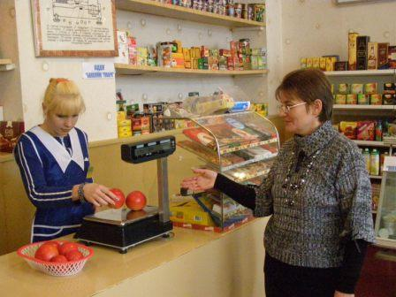
Der Verkäufer

Slide 11
Der Manager

Slide 12
Der Programmierer

Slide 13
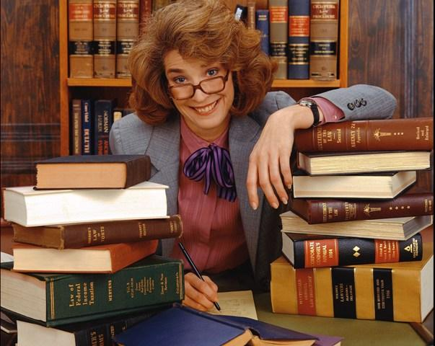
Der Bibliothekar

Slide 14
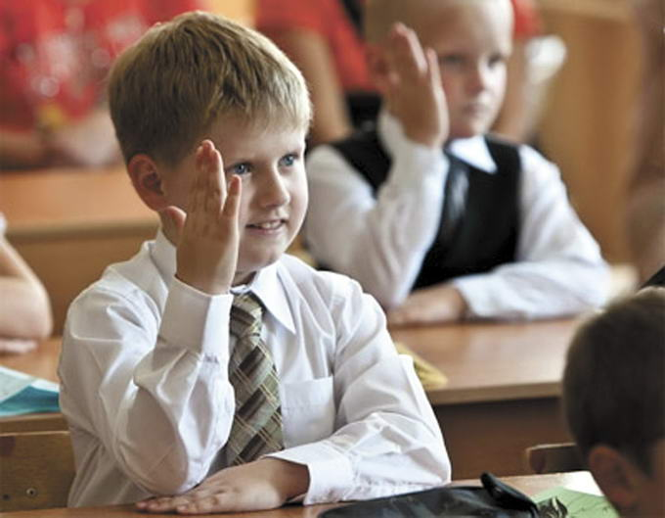
Der Schüler

Slide 15
Der Student

Slide 16
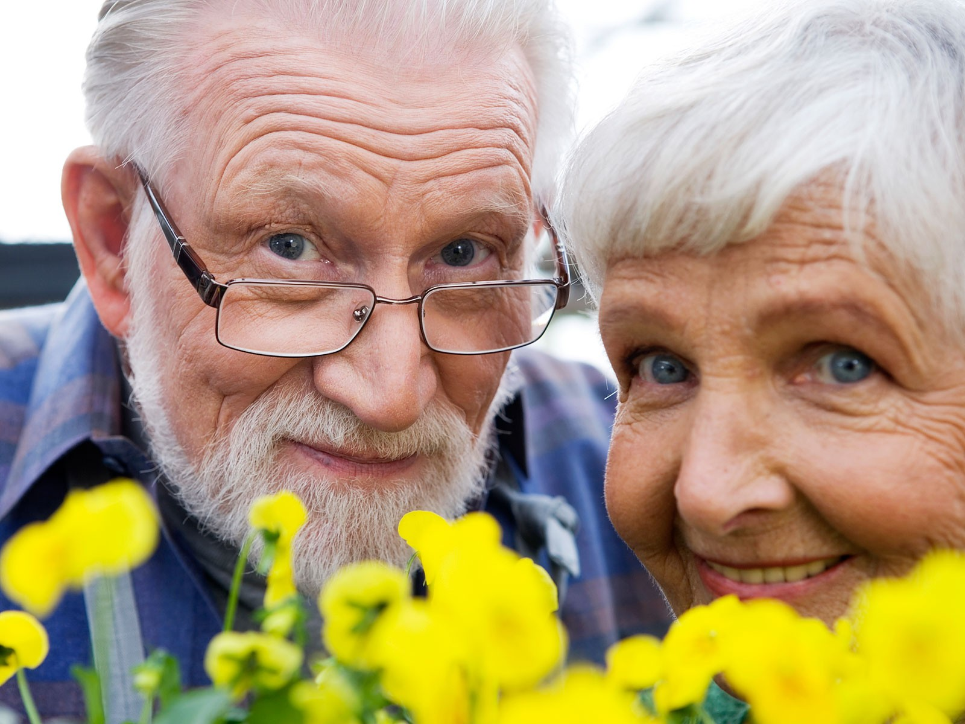
Der Rentner

Slide 17
Bildet die Femininum
Der Schneider
Der Verkäufer
Der Maler
Der Arzt
Der Bibliothekar
Der Lehrer
Der Rentner
+ in

Slide 18
Maskulinum oder Femininum?
Schüler
Ärztin
Malerin
Programmierer
Bäuerin
Arbeiter
Schülerin
Schneider
Lehrerin
Bibliothekarin
Bäcker
Studentin
Rentner
Rentnerin
Der
Die

Slide 19
Possessivpronomen
Ich – mein, meine
Du – dein, deine
Er, es – sein, seine
sie – ihr, ihre
wir – unser, unsere
ihr – euer, eure
sie – ihr, ihre
Sie – Ihr, Ihre

Slide 20
Verbindet die Wortteile
Der Program-
Die Studen-
Der Ver-
Die Bäuer-
Die Rent-
Der Inge-
Die Bibliothe-
Der Mana-
-käufer
-karin
-nieur
-ger
-tin
-in
-nerin
-mierer

Slide 21
Trennt die Wortschlange und schreibt die Sätze richtig auf
M e i n / v a t e r / i s t / l e h r e r. –
Mein Vater ist Lehrer.
Seinemutteristverkäuferin.
Ihreomaistrentnerin.
Deineschwesteristschülerin.
Meinetanteistärztin.

Slide 22
Ergänzt die Possessivpronomen
ich: Das ist mein Onkel.
er: Das sind …… Eltern.
wir: Das sind …… Großeltern.
du: Ist das …… Kusine?
(Anna)sie: Das ist …… Tante.
(Anna und Paul) sie: Das ist …… Cousin.
ihr: Ist das …… Bruder?

Slide 23
Verbindet und bildet die Sätze nach dem Muster
Der Schneider
Der Maler
Der Student
Der Arzt
Der Verkäufer
Der Programmierer
Der Schüler
Der Schneider näht.
die Kranken behandeln
studieren
programmieren
lernen
nähen
malen
verkaufen

Slide 24
Verbsendungen im Präsens
ich – e
du – (e)st
er
sie -(e)t
es
wir – en
ihr – (e)t
sie
- en
Sie

Slide 25
Ergänzt die Endungen der Verben
Mein Bruder studiert in Berlin.
Ich lern … in der Schule.
Wo arbeit … deine Mutter?
Wir mal … Bilder.
Meine Tante näh … gut.

Slide 26
Vielen Dank
Auf Wiedersehen!

